Slide 1
Tutorium für Erstis Wintersemester 2023/24
Otto-Friedrich Universität Bamberg
Fakultät für Sozial- und Wirtschaftswissenschaften
Notes:
Passt bitte je nach eurem individuellen Zeitplan die folgenden Slides an.

Slide 2
Agenda
Heute
Rund ums Tutorium
Vorstellungsrunde
Was brauche ich morgen
Hochschulnahe Gruppen Vorstellung
Morgen
Bibliotheksführung
Einführung in das Universitätsleben
Erstellung des Stundenplans
Mensa

Slide 3
Vorstellungsrunde

Slide 4
Rund ums Tutorium Was passiert morgen?
Plan für morgen:
Bibliotheksführung
Einführung in das Universitätsleben
Erstellung des Stundenplans
Mensa
→ Was ihr dafür braucht:

Slide 5
Für morgen mitbringen!
Studiausweis für die Schließfächer in der Bibliothek
Laptop mit Ladekabel
Ba-Nummer mit (Erst-)Passwort
Schreibunterlagen
Bargeld in Scheinen/ Karte zum Aufladen für das Mittagessen

Slide 6
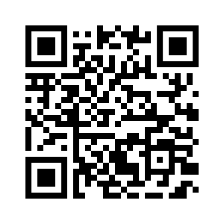
WhatsApp-Gruppe Master Soziologie - Erstis WS23/24
Link zur Gruppe auch im VC
Gruppe für Infos, Austausch und Fragen

Slide 7
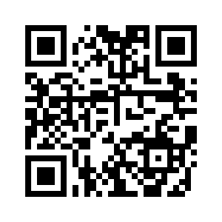
WhatsApp-Gruppe Master Soziologie
Allgemeine WhatsApp-Gruppe des gesamten Studiengangs Master Soziologie

Slide 8
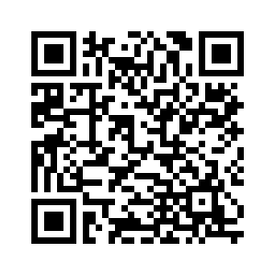
VC-Kurs SoWi-EEts Master Soziologie
Infos zu den Einführungstagen
Kontaktdaten von den Tutoren
PowerPoint ist auch im VC zu finden
Falls ihr eine Seite nicht findet
Google ist dein Freund!

Slide 9
Einführung in das Universitätsleben

Slide 10
Die Universität und Fakultät
Die Universität Bamberg hat ca. 13.000 Studierende aufgeteilt auf vier Fakultäten
GuK – Geistes- und Kulturwissenschaften
HuWi – Humanwissenschaften
WIAI – Wirtschafts- und Angewandte Informatik
SoWi – Sozial- und Wirtschaftswissenschaften
Die Fakultät SoWi besteht aus 8 Bachelor- und 11 Masterstudiengängen in 6 Fachbereichen sowie 49 Lehrstühlen und Professuren
(Universität Bamberg - Fakultät SoWi)

Slide 11
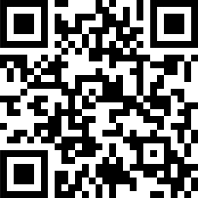
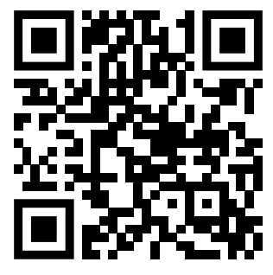
Die Fachschaft
Unsere Webseite
Ihr habt Fragen, Probleme? Fachschaft SoWi als Anlaufstelle!
Studierendenvertretung der Fakultät SoWi
Das findet ihr auf unserer Webseite
Unsere Teams und Aufgaben
Infos zu allen Studiengängen und Fakultäten
Prüfungsan- und abmeldephasen
Sitzt in Gremien, Berufungskommissionen(Auswahl neuer Professor:innen)
Veranstaltungen dieses Semester:
Ersti-Fahrt (10.11-12.11.)
Nikolausausschank
Die lange Nacht der Statistik
Und vieles mehr …
@fssowibamberg

Slide 12
Allgemeines - Statistik
Angebot während dem Semester
Vorlesung (inverted classroom - Statistik)
Übung und Tutorien
Probeklausur
Lange Nacht der Statistik
WiMa bietet Lernwerkstatt an
Dran bleiben, auch während dem Semester
Bis zur Klausur durchschnittlich 8h die Woche investieren
Klausuren vermutlich erst im März

Slide 13
Hochschulwahlen
Jährliche Wahl der studentischen Vertreter:innen → Juni/Juli
Wer wird gewählt?
Die neue Fachschaftsvertretung
Das Studierendenparlament
Die studentischen Senator:innen
Wer darf wählen?
Immatrikulierte Studierende
Jede/r darf überall und jeden wählen, allerdings nur die eigene Fachschaft
Studierendenparlament und Senator:innen sind fakultätsübergreifend
Warum ist wählen wichtig?
Aktive und demokratische Mitbestimmung an dem eigenen studentischen Leben
Je mehr Stimmen man hat, desto mehr Stimme hat man!

Slide 14
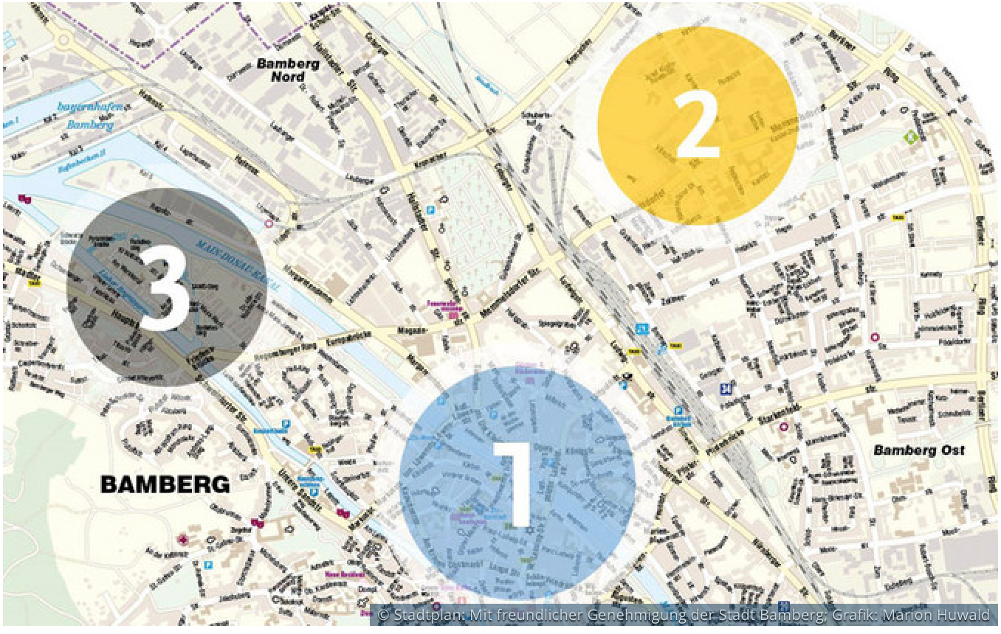
Die Gebäude
1: Innenstadt
2: F21
Feldkirchenstraße 21
(Fachschaftsraum F21/00.18)
&
KÄ7
Kärntenstraße 7
3: Erba (Sprachenzentrum)

Slide 15
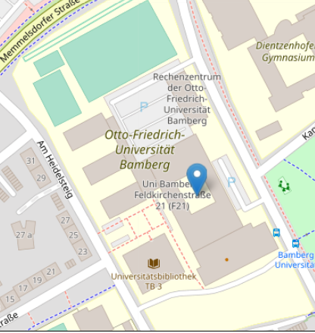
Einführung in das Universitätsleben Weitere wichtige Gebäude
Richtung Kärntenstraße 7
RZ – Rechenzentrum
FG1 – BA(mberg)G(raduate)S(chool of)S(ocial Science),
Vorlesungsraum
FG2 – Sporttrakt
FMA – Seminarräume, Lehrstühle
TB3 – Teilbibliothek 3
(Standorte)

Slide 16
Angebote des Sportzentrums
Jedes Semester bietet das Sportzentrum ein zahlreiches Angebot von Hochschul-Sportkursen aus den Bereichen
Fitnessprogramm
Gesundheitssport
Kampfsport
Kraftraum
Mannschaftssport
Tanz
(Aktuelles Angebot)

Slide 17
Parkplätze
Die Parkplätze der Universität können kostenlos genutzt werden
Übersicht Parkplätze in Bamberg (teilweise kostenpflichtig):
(Übersicht Parkplätze)

Slide 18
Um das Gebäude herum
Außer dem Universitätsgebäude gibt es hier:
Bäcker
Apotheke
Lidl, Netto, Edeka, Aldi Süd
Universitätsgebäude Kärntenstraße 7

Slide 19
Online Dienste
Bei den Online Diensten der Studierendenkanzlei findet man auch Studienbescheinigungen und Quittungen für Studienbeiträge
(https://qis.uni-bamberg.de/qisserver/rds?state=user&type=0)

Slide 20
Rückmeldung
WICHTIG!
An der Universität muss man sich zu jedem Semester “rückmelden”, also den Semesterbeitrag für das kommende Semester rechtzeitig überweisen.
Die Rückmeldung für das Sommersemester 2024 ist vom
15.01.2024 – 02.02.2024

Slide 21
Chipkarte/Studierendenausweis
Bei Verlust ist das Geld ebenfalls verloren
Ersatz kann man in der Studierendenkanzlei (Kapuzinerstraße) beantragen
Muss zu jedem Semester validiert werden (Rechenzentrum, Feki Bib, Erba, Kapuzinerstraße, ...)
Ist an drei Orten in der Feki aufladbar (Bar und Karte)
Busfahrkarte
Bibliotheks-Schließfach-Schlüssel
& Bibliotheks-Zugang-Schlüssel
Mensakarte

Slide 22
Kopieren
Drucken und scannen kann man mit campusprint
Dafür muss aber in beiden Fällen mindestens 80ct auf der Karte aufgeladen sein
Druck schwarz/weiß kostet 5ct, bunt 20ct
Wenn ihr nicht in dem Uni-WLAN drin seid, dann muss der Druckauftrag über VPN abgeschickt werden
Der Druckauftrag kann an jedem Gerät gedruckt werden
(eduroam einrichten)
(How to campusprint)
(VPN einrichten)

Slide 23
Wohnungen
Falls ihr noch eine Wohnung sucht oder irgendwann mal umziehen möchtet, findet ihr Wohnungsagebote
In der lokalen Zeitung Fränkischer Tag
An schwarzen Brettern
Beim Studentenwerk Würzburg (Studierendenwohnheime)
wg-gesucht.de
Oder auf Facebook (Facebook Studiforum), etc.

Slide 24
Einführung in das Studium

Slide 25
Zum Studiengang
Inhalte und Ziele des Studiengangs
Wie funktioniert das Vertiefen in bestimmten Themengebieten
…

Slide 26
Modulhandbuch
Im Modulhandbuch findet man das (aktuelle) Angebot der Vorlesungen/Seminare
Das Modulhandbuch kann sich semesterweise ändern (im Gegensatz zur Prüfungsordnung)
Hier findet man die Modulhandbücher und Prüfungsordnung
(https://www.uni-bamberg.de/ma-soz/dokumente-und-ordnungen/pruefungsordnung-und-modulhandbuecher/)

Slide 27
Prüfungsordnung
Regelt Ablauf und Inhalt des Studiums
Ändert sich nicht semesterweise → gilt während des gesamten Studiums
Warum ist es wichtig die APO zu kennen?
Die Allgemeine Prüfungsordnung gibt euch einen Überblick über das bevorstehende Studium und besonders über die zu beachtenden Regeln. Im Zweifelsfall könnt ihr euch bei Problemen immer auf die APO berufen.
Fachspezifische Informationen gibt es in der Fach- und Studienordnung für deinen Studiengang

Slide 28
Prüfungsausschuss
Bestehend aus zwei/drei Professor:innen aus dem Fachbereich
Zuständigkeiten sind unter anderem Genehmigungen für:
Prüfungszeitverlängerungen
Härtefallantrag bei Wiederholungsprüfungen
Fristverlängerungen und Fristaussetzungen bei Bachelor- und Masterarbeiten
Studienzeitverlängerungen
Abschlussarbeiten außerhalb des Fachbereichs

Slide 29
Ausbildungsanrechnung
Falls ihr vor eurem Studium eine Ausbildung gemacht habt und euer aktuelles Studium nach einem Praktikum verlangt, kann man die Ausbildungszeit als Praktikum anrechnen lassen.
Ansprechperson ist dafür die Fachstudienberatung oder die zentrale Studienberatung
(zentrale Studienberatung)

Slide 30
Fachstudienberatung
Bei jeglichen Fragen, bei denen die Fachschaft nicht mehr helfen kann, ist die Fachstudienberatung die nächste Anlaufstelle
(Fachstudienberatung)

Slide 31
Auslandsaufenthalt
Ein Aufenthalt im Ausland ist bei manchen Studiengängen Pflicht, kann bei jedem anderen Studiengang aber auch gemacht werden
Sowohl ein Studium als auch ein Praktikum ist im Ausland möglich
→ International Office

Slide 32
Zeitangaben
Falls nicht anders vermerkt beginnen die Veranstaltungen c.t., Latein für cum tempore, bedeutet mit akademischem Viertel.
Beispiel: 10 Uhr c.t. bedeutet, dass die Veranstaltung um 10:15 Uhr beginnt.
s.t. bedeutet sin tempore und 10 Uhr s.t. bedeutet 10:00 Uhr

Slide 33
Alltägliche Internetseiten
UnivIS
Zur Erstellung des Stundenplans
Vorlesungsverzeichnis für das aktuelle Semester
Informationen zu Veranstaltungen, Personen, Räumen, Organen, etc.
Unterschiedliche Bezeichnungen und Formen von Veranstaltungen:
V: Vorlesung
Ü: Übung
TU: Tutorium
S: Seminar
K: Kolloquium

Slide 34
Alltägliche Internetseiten
VC – Virtueller Campus
Kurse für jegliche Veranstaltungen mit Skripten, Übungen, etc.
Passwörter bekommt man per Mail oder es werden anfangs keine benötigt
VC-Kurs: Informationen der Fachschaft SoWi (VC Kurs FS-SOWI)
FlexNow2
An- und Abmeldung von Prüfungen und tlw. Lehrveranstaltungen
Anmeldezeitraum beachten! Stürzt der Server ab und du konntest dich nicht anmelden, ist das keine Entschuldigung und du musst die Prüfung wann anders schreiben!
WICHTIG!

Slide 35
Einführung in das Studium Stundenplanerstellung
Lasst die Spiele beginnen

Slide 36
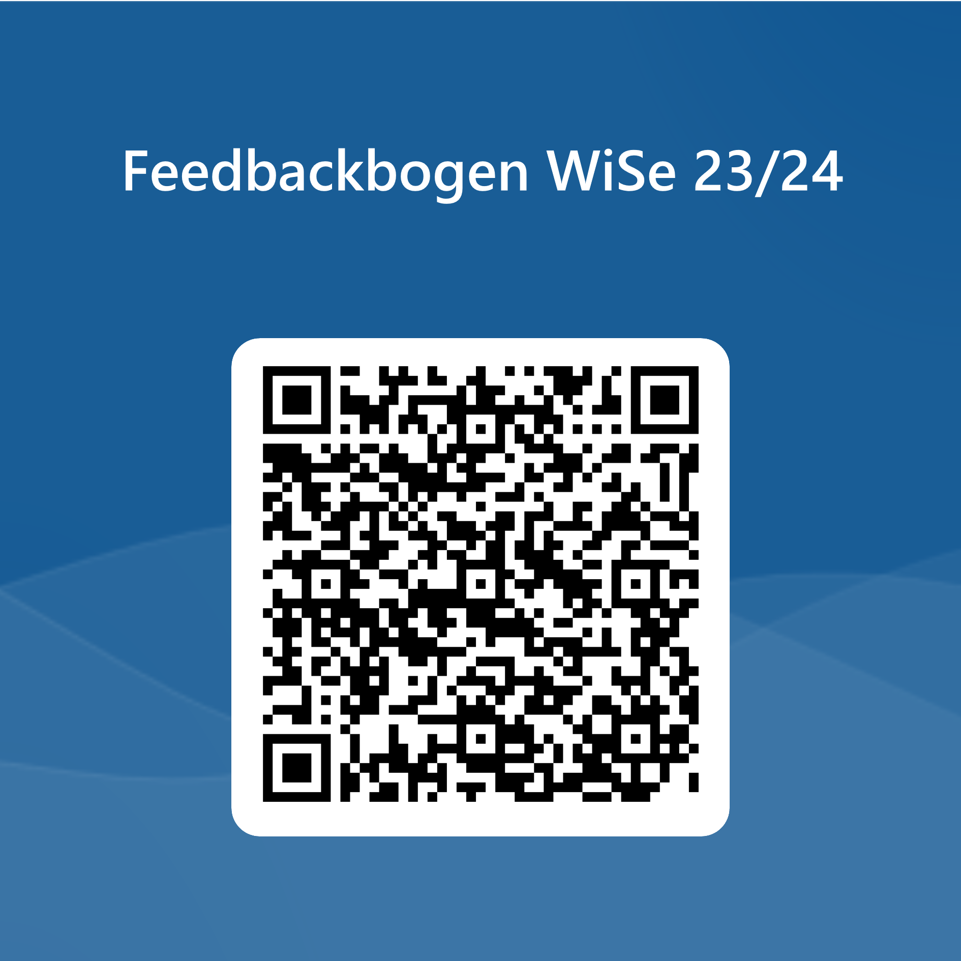
Evaluation
Damit die EETs in den nächsten Semestern noch besser werden, füllt bitte am Ende der EETs diese Umfrage aus

